Slide 1

Název školy: ZŠ a MŠ T. G. Masaryka Fulnek
Autor : Mgr. Jitka Kolářová
Název : VY_32_INOVACE_ICT.5.9-4
Vzdělávací obor: Člověk a jeho svět, Rozmanitost přírody, přírodověda
Téma : Podnebné pásy- polární pás
Doporučený ročník: 5.
Anotace: Prezentace představuje téma podnebné pásy, je zaměřena na polární pás, doplňují ho úkoly pro žáky
Číslo projektu: CZ.1.07/1.4.00/21.0903

Slide 2
Podnebné pásy - rozdělení
1) Tropický pás:
  vlhký (rovníkový)
  střídavě vlhký
  suchý
2) Subtropický pás:
  vlhký (s obdobím letních dešťů)
  suchý (s obdobím zimních dešťů)
3) Mírný pás:
  oceánský (vlhký)
  přechodný (středně vlhký)
  kontinentální typ (suchý)
4) Subpolární pás (subarktický a subantarktický)
5) Polární pás (arktický a antarktický)

Slide 3
POLÁRNÍ PÁS
Polární pás se rozděluje na dvě části na Arktidu a na Antarktidu
Je to nejchladnější oblast na světě
Vzhledem k podmínkám zde kromě výzkumných pracovníků a zvířat nikdo nežije
Je zde tzv. polární noc (slunce nevychází)a polární den (slunce nezapadá)

Slide 4
Arktida
Arktida leží na severu polárního pásu
Je to oblast ledu, sněhu a nezalesněné zmrzlé půdy
V Arktidě je obrovské množství sladké vody v
podobě ledu
Je zde takzvaná tundra - je rostlinné společenství, kde rostou traviny, mechy, lišejníky a zakrslé dřeviny

Slide 5
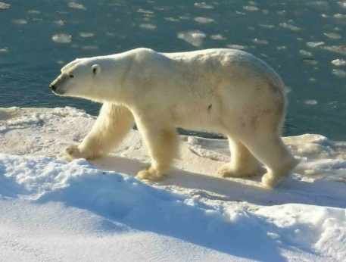
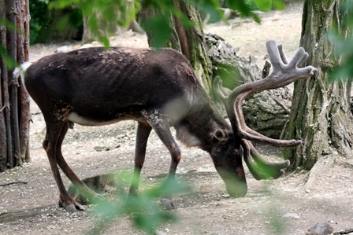
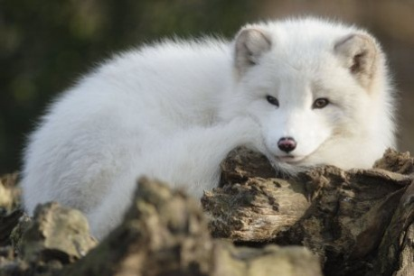
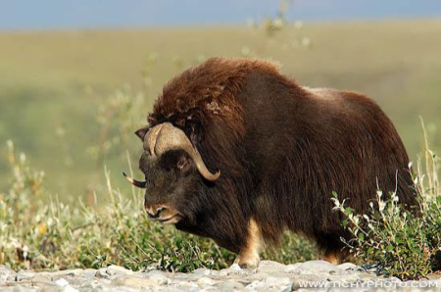
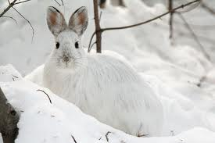
Arktida
V Arktidě žijí lední medvědi, vlci, sobi, lišky polární, pižmoni a zajíci běláci.
Obr.1 Obr.2 Obr.3
Obr.4 Obr.5

Slide 6
Arktida
V Arktidě žijí lední medvědi, vlci, sobi, lišky polární, pižmoni a zajíci běláci.
ÚKOL:
Vyber si z uvedených živočichů jednoho, o kterém vyhledáš co nejvíce informací a připravíš je na volný list k prezentaci ostatním spolužákům

Slide 7
Antarktida
Antarktida se rozkládá kolem jižního pólu
Bylo zde naměřeno méně než -80°C.
Většinu povrchu tvoří věčný led s tloušťkou okolo 3 km
Antarktida je pátým největším kontinentem

Slide 8
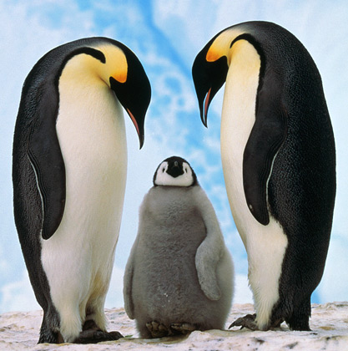
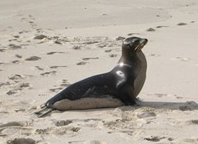
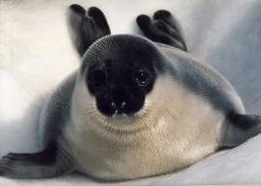
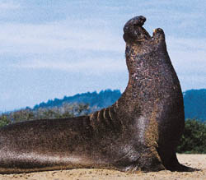
Antarktida
Rostou zde mechy a lišejníky, žijí zde tučňáci,
tuleni, lachtani a rypouši.
Obr.6 Obr.7 Obr.8
Úkol: Vyhledejte informace o tom, jaký je rozdíl
mezi posledními třemi uvedenými živočichy
Obr.9

Slide 9
Zdroje informací
http://biosferaevropy.sweb.cz/krajina.htm
http://zimnisidlo.blog.cz/0801/polarni-pas
Obr.1:http://prehistory.blog.cz/1005
Obr.2:http://www.zoopraha.cz/cs/o-zviratech/lexikon/savci/sob-polarni
Obr.3:http://www.sonic007.estranky.cz/fotoalbum/fauna/05_2010/polarni-liska.-.html
Obr.4:http://atm2.blog.cz/0802/pizmon
Obr.5:http://odagamy.blog.cz/1002/zajic
Obr.6:http://skolakov3c.sweb.cz/PRVOUKA/PT%C3%81CI/ptaci.htm
Obr.7:http://pingu.ic.cz/tuleni/tuleni01.htm
Obr.8:http://cs.wikipedia.org/wiki/Lachtanovit%C3%AD
Obr.9:http://www.czech-press.cz/index.php?option=com_content&view=article&id=2023%3Arypoui-bublajici-moti-obi&Itemid=4

